Slide 1




Отчёт старшей медицинской сестры
Детский сад №12 «Солнышко»
за 2022 год
г. Мирный РС (Якутия)
2021 год.

Slide 2

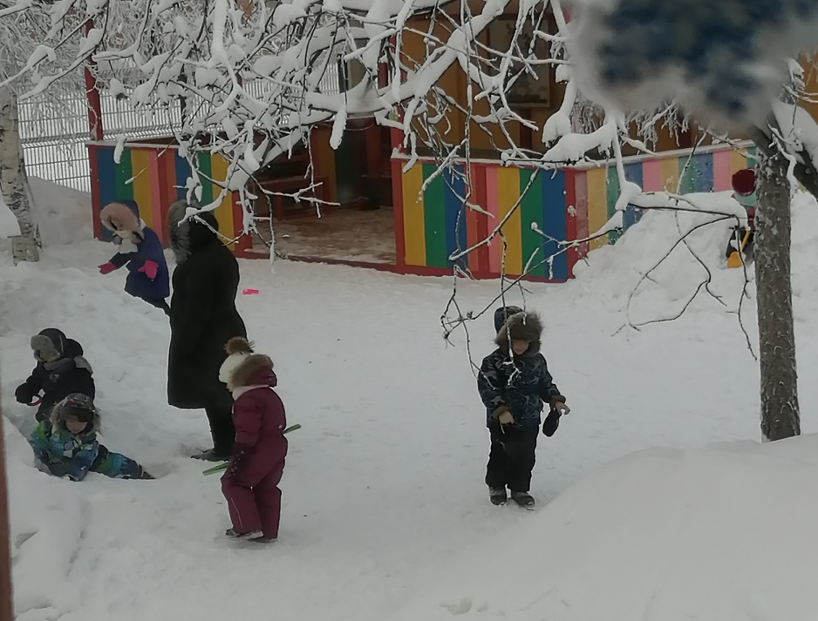
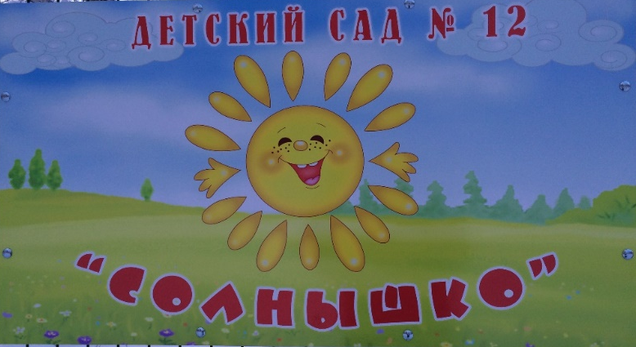
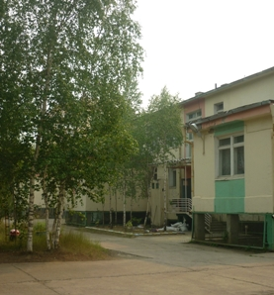
Краткая характеристика учреждения
С 1970 года в г. Мирном Республики Саха (Якутия) был построен и функционирует по настоящее время детский сад
№ 12 «Солнышко». Располагается в центре города по адресу: ул. Ленина, д.21 «А».
Вокруг здания имеются детские площадки, оборудованные беседками, столами и скамейками, песочницами, турниками, которые предназначены для активного отдыха детей в весенне-осенний периоды. Имеются участки озеленения, где воспитанники могут насладиться свежим воздухом и зеленью.
Детский сад № 12 - является лечебно-профилактическим учреждением присмотра и оздоровления, с круглосуточным пребыванием детей, с приоритетным направлением на проведение профилактического и общеукрепляющего лечения.
Детский сад № 12 представляет собой типовое 2-х этажное здание, которое рассчитано на прием 80 детей.
В своей структуре имеет:
I этаж - младшая группа;
- медицинский и прививочный кабинеты;
- пищеблок;
- спальня, игровой зал;
- средняя группа;
- кабинет заведующей;
- прачечная.
- физиокабинет
I I этаж - старшая группа;
- спальня, игровой зал;
- музыкальный зал;
- подготовительная группа;
- кабинет завхоза;
- кабинет учителя-логопеда (сенсорная комната).
Персонал в детском саду № 12 - 39 человек.
В 2021 году функционировало 4 группы с фактической наполняемостью 66 человек:
младшая группа – 15 человек
средняя группа – 11 человек
старшая группа – 23 человек
подготовительная группа – 17 человек
Работа медицинской деятельности в филиале - детский сад № 12 осуществляется на основании лицензии на медицинскую деятельность № ЛО-14-01-002735 от 31 августа 2020 года. При оказании первичной, в том числе доврачебной, врачебной и специализированной, медико-санитарной помощи организуются и выполняются следующие работы (услуги): при оказании первичной доврачебной медико-санитарной помощи в амбулаторных условиях по: вакцинации (проведению профилактических прививок), сестринскому делу в педиатрии. Все помещения оснащены согласно требованиям Приказа Минздрава РФ от 05.11.2013 N 822н "Об утверждении Порядка оказания медицинской помощи несовершеннолетним, в том числе в период обучения и воспитания в образовательных организациях"

Slide 3
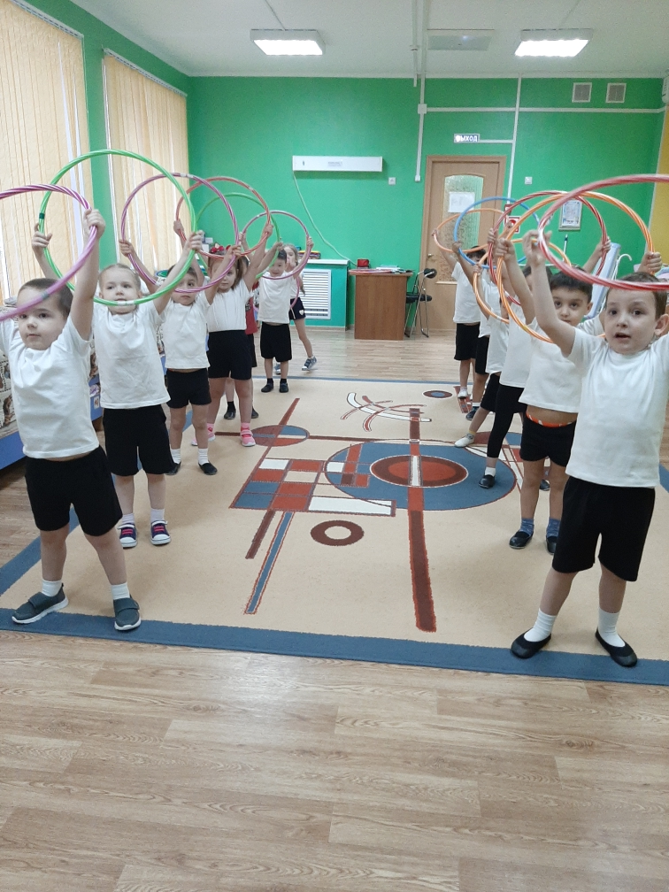
В течение года воспитанники детского сада получают:
- общеукрепляющее лечение;
- витаминотерапию;
- фитотерапию;
- кислородный коктейль;
противотуберкулезную терапию (по назначению врача-фтизиатра)
- закаливающие процедуры;
- стопотерапию;
занятия по физической культуре;
физиотерапевтическое и индивидуальное лечение по назначению врача;
- прогулки (при соответствующем температурном режиме);
Кроме этого, детский сад № 12 работает в контакте с психолого-медико-педагогической комиссией:
- перед поступлением в детский сад из других детских садов, дети проходят медицинскую комиссию и получают направление на поступление в наш детский сад.
- на заседании медицинской комиссии уточняется диагноз;
- даются рекомендации по лечебному и реабилитационному направлению;
- работа с ПМПК ведется по плану, составленному на год;
- даются рекомендации по дальнейшему пребыванию детей;
Детский сад работает в тесном контакте с детской поликлиникой:
- при подготовке ребенка к поступлению в детский сад и ведению его в период
адаптации;
- при выписке ребенка в детский сад после острого заболевания и его оздоровление;
при диспансеризации детей и контроле за состоянием их здоровья;
-оздоровлению детей с отклонениями в состоянии здоровья и с хроническими заболеваниями.

Slide 4

Нормативно-правовое обеспечение медицинского обслуживания детей
В настоящее время на федеральном уровне действуют следующие нормативные документы, регламентирующие порядок организации и осуществления медицинского обслуживания детей:
Федеральный закон от 30.03.1999 № 52-ФЗ "О санитарно-эпидемиологическом благополучии населения";
Федеральный закон от 24.07.1998 № 124-ФЗ "Об основных гарантиях прав ребенка в Российской Федерации";
Федеральный закон от 21.11.2011 N 323-ФЗ(ред. от 25.06.2012)"Об основах охраны здоровья граждан в Российской Федерации"
Приказ Минздрава РФ от 05.11.2013 N 822н "Об утверждении Порядка оказания медицинской помощи несовершеннолетним, в том числе в период обучения и воспитания в образовательных организациях«
Инструкция по внедрению оздоровительных технологий в деятельность образовательных учреждений, утвержденная приказом Минздрава России от 04.04.2003 № 139;
СП 2.4.3648-20 «Санитарно-эпидемиологические требования к организациям воспитания и обучения, отдыха и оздоровления детей и молодежи"
Приказ Министерства здравоохранения Российской Федерации от 10 августа 2017 г. N 514н «О порядке проведения профилактических медицинских осмотров несовершеннолетних»
СанПиН 3.3686-21 "Санитарно-эпидемиологические требования по профилактике инфекционных болезней«
СанПиН 2.3/2.4.3590-20 "Санитарно-эпидемиологические требования к организации общественного питания населения"
Письмо Минобрнауки России от 22.04.2009 № 03768 "О медицинском обслуживании детей в дошкольных образовательных учреждениях«.

Slide 5
Объем выполняемой работы, в том числе в соответствии
с должностной инструкцией
В учреждении разработан план оздоровительно–коррекционной работы на год.
В детском саду ведётся систематическая профилактическая и санитарно–просветительная, санитарно-противоэпидемиологическая работа.
Основной задачей медицинской службы является профилактическая и социально-реабилитационные работы, оказание квалифицированной первой помощи нуждающемуся ребенку, динамический контроль за развитием и здоровьем детей, за обеспечением для этого условий, выявление ранних отклонений с целью предотвращения формирования хронической патологии и предотвращения уже имеющихся патологий, характерных для нашего контингента детей.
Регулярное участие в совместных с врачом-педиатром осмотрах, скрининг-тестировании детей, в медико-педагогическом контроле за проведением закаливающих процедур, соответствием нагрузки их возрастным и индивидуальным особенностям, организацией режима дня и питанием, систематически проводятся осмотры детей на педикулёз.
Согласно графику детской поликлиники организуются углублённые осмотры детей узкими специалистами.
В должностные обязанности медицинского персонала входят:
Профилактические мероприятия по предупреждению заболеваний, сохранению и укреплению здоровья воспитанников;
Работа с родителями на утреннем фильтре при приеме детей;
Антропометрия (согласно установленным срокам);
Организация и проведение процедур по назначению врача: смазывание горла, закапывание в нос, выдача витаминов, проведение общеукрепляющей терапии и т.д.;
Оказание первой медицинской помощи детям и сотрудникам при несчастных случаях и травмах;
Составление заявки на медикаменты, дезинфекционные средства, медицинские инструменты и аппаратуру, необходимую для проведения оздоровительных процедур.
Осуществление ежедневного контроля за:
созданием санитарно – гигиенических условий;
соблюдением санитарного режима в детском саду (правильная организация уборки помещения, мытья посуды, обработка игрушек, маркировка уборочного инвентаря), проветривания;
правильным и своевременным выполнением режимных моментов;

Slide 6
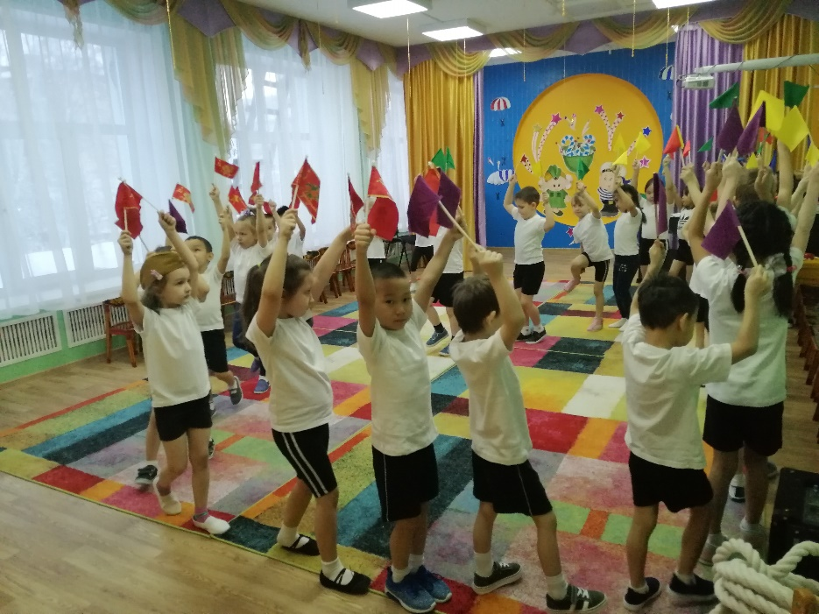
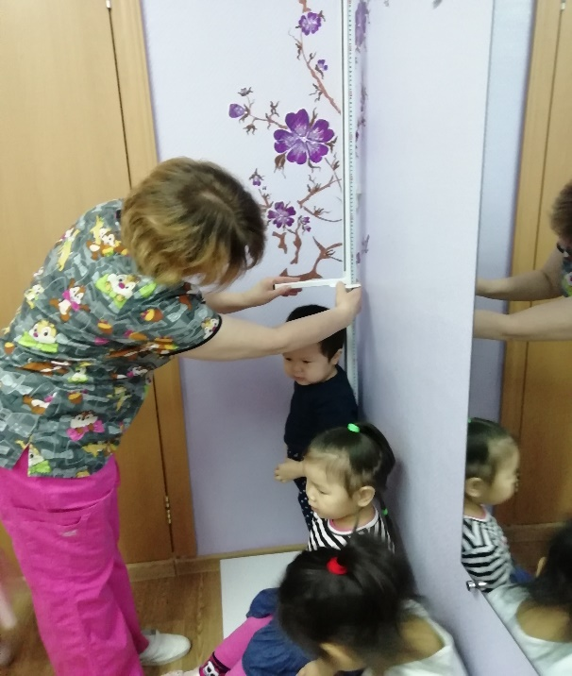
выполнением оздоровительных и закаливающих процедур;
организацией физического воспитания;
наблюдением за диспансерной группой детей (своевременное обследование и посещение врача - специалиста.);
своевременным прохождением медицинских осмотров сотрудниками;
питанием.
Оформление следующих отчетных медицинских документов и журналов, отвечающих установленным требованиям:
комплексный план работы на год;
перечень и периодичность медицинских обследований, исследований и профессиональной гигиенической подготовки;
журнал генеральной уборки процедурного кабинета;
журнал регистрации аварийных ситуаций;
журнал регистрации и контроля работы бактерицидной лампы;
журнал регистрации температурного режима холодильного оборудования;
журнал осмотров на педикулез;
журнал учета инфекционных заболеваний;
журнал антропометрических измерений;
журнал учета движения детей;
журнал отказа от прививок;
журнал обследования детей на гельминтозы;
журнал учета профилактических прививок и реакции Манту;
журнал учета детей, направленных в туберкулезный диспансер;
журнал наблюдения за детьми
журнал регистрации соматических заболеваний;
табель посещаемости детей;
журнал здоровья сотрудников;
журнал расхода медикаментов и спирта;
журнал регистрации приема
журнал бракеража сырой продукции;
журнал бракеража готовой продукции;
журнал учета медицинских отходов;
журнал учета калорийности;

Slide 7
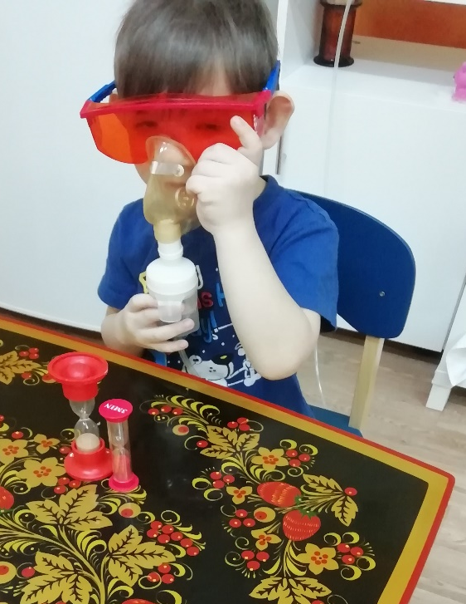
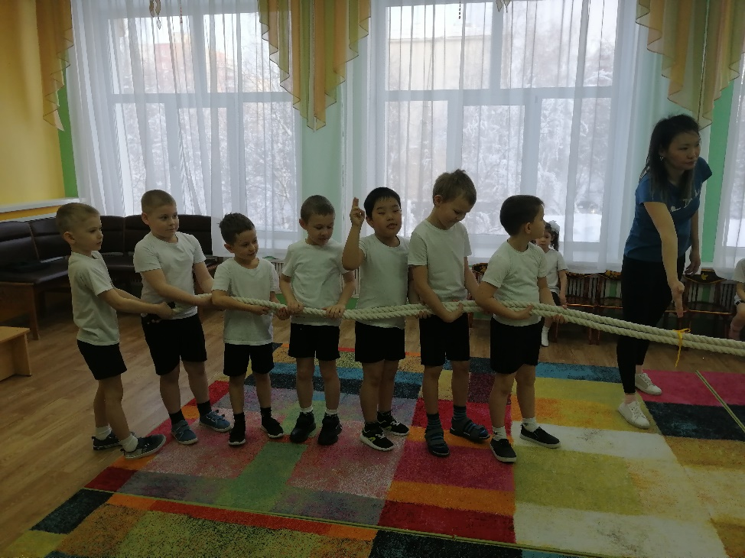
Зачисление в детский сад проводится при наличии следующих медицинских документов:
Медицинская карта ребенка (форма № 026/у-2000).
Карта профилактических прививок (форма № 063/у)
Направление комиссии по комплектованию д/с № 12 « Солнышко»;
Врачом – педиатром проводится анализ здоровья вновь поступивших детей, составление листов здоровья ребенка,
Медицинский персонал д/с проводит подготовку и помощь в проведении профилактических осмотров детей специалистами детской
поликлиники МЦУБ:
анкетирование родителей, оформление добровольных согласий на вакцинацию детей, взятие согласий у родителей
( законных представителей ребенка) на проведение оздоровительных мероприятий, физио-лечения, индивидуальных
назначений врача.
проведение антропометрии два раза в год;
Планирование и составление следующих документов:
комплексный план работы на год;
помесячный план работы;
годовой план проведения профилактических прививок;
Направление отчетной документации установленной формы в детскую поликлинику.
Выписка медикаментов для проведения оздоровления и лечения детей :
Качественные показатели работы за последний год
Лечебно - оздоровительная работа
Работа по оздоровлению детей в детском саду проводится по принципу индивидуального подхода к
детям с разным уровнем состояния здоровья. Для более эффективного оздоровления дети разделены по
тяжести заболевания и возрасту на группы и подгруппы.
В зависимости от группы здоровья определяется нагрузка на физкультурных занятиях .
Продолжением закаливающих мероприятий в течении дня является и гимнастика после сна,
Используются дорожки здоровья.

Slide 8
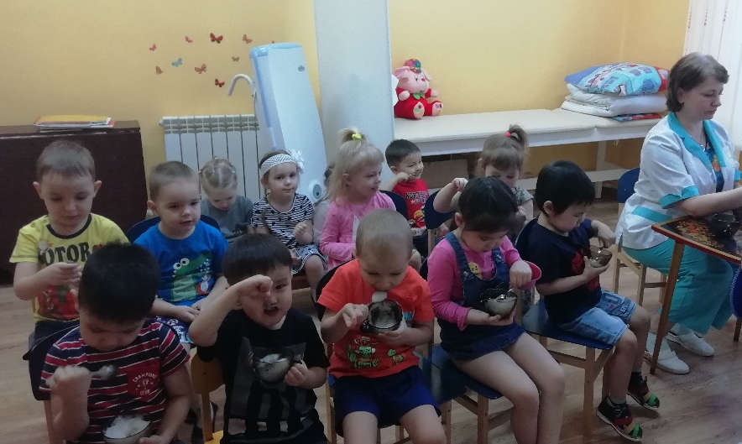
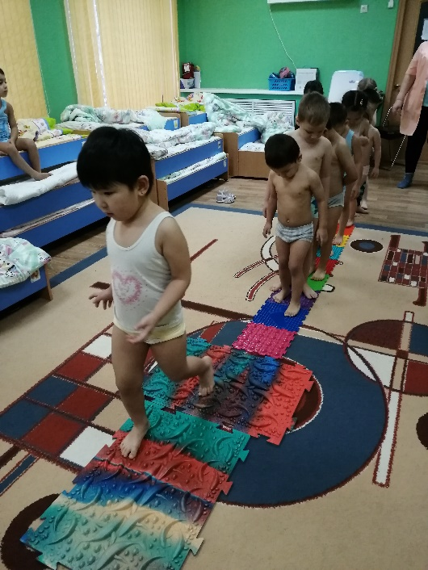
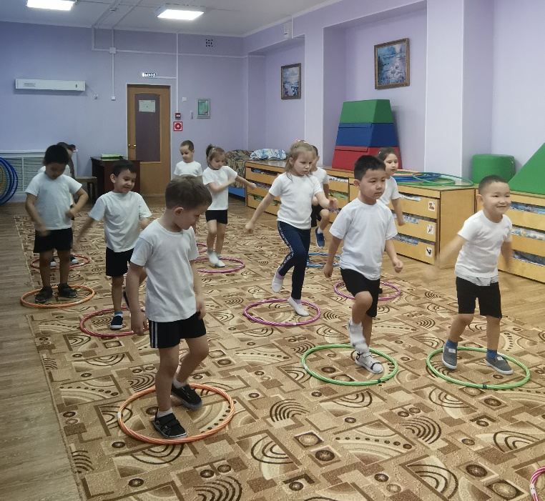
Для каждой возрастной группы в учреждении разработаны оптимальные двигательный и ортопедический режимы.
В детском саду проводятся следующие здоровьесберегающие мероприятия:
1,. профилактика вспышек ОРЗ,
Кислородотерапия два раза в год, ароматерапия , витаминотерапия;
кварцевание помещений групп и кабинетов;
коррегирующие упражнения (профилактика нарушения осанки и плоскостопия) в течение дня;
дыхательная, зрительная, пальчиковая гимнастики;
утренняя гимнастика и приём на воздухе в летний период;
гимнастика после сна, босохождение по дорожке здоровья, воздушное контрастное закаливание;
полоскание полости рта после приема пищи, обширное умывание в летний период;
игры с водой;
фитотерапия – прием отваров трав,
использование элементов самомассажа в повседневной жизни детей.
Функционирует сенсорная комната (сухой бассейн ,пузырьковая колонна, интерактивная песочница).
Дети получают общее оздоровление , согласно плану на месяц, индивидуальное лечение по назначениям врача- педиатра, узких специалистов , врача- фтизиатра, физио-процедуры.
Проводится диспансерное наблюдение детей, своевременное направление на консультацию к специалистам.

Slide 9
Прием и организация обслуживания вновь поступающих детей
в детский сад.
Особое внимание в учреждении уделяется приему вновь поступающих детей и
создание условий, способствующих снижению тяжести адаптационного синдрома.
Все дети перед поступлением в детский сад проходят углубленный медицинский осмотр
и лабораторное обследование в поликлиниках по месту жительства. На ребенка составляется
подробная выписка - эпикриз с заключением о состоянии здоровья ребенка; с оценкой
нервно - психического развития, определяется группа здоровья, даются рекомендации по его
дальнейшему наблюдению.
По окончании периода адаптации пишется эпикриз, где оценивается тяжесть течения этого
периода, указывается выполнение проведенных мероприятий по профилактике проявлений адаптационного периода и намечается план дальнейшего ведения и оздоровления ребенка.
В 2021 году в детский сад поступил 26 детей. Нарушений состояния здоровья, вызванных адаптацией нет.

Slide 10
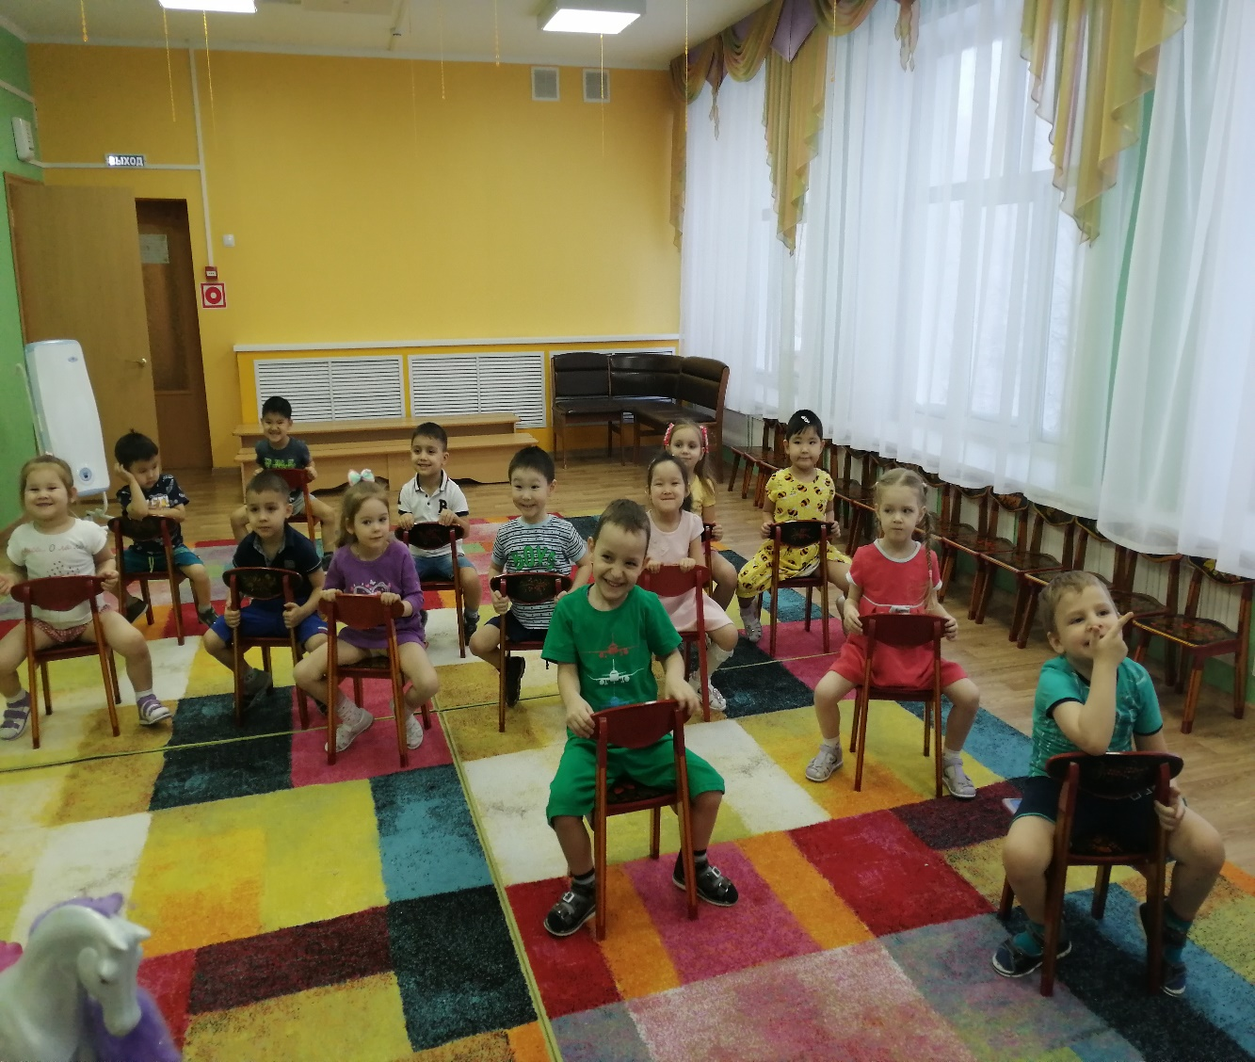
РАСПРЕДЕЛЕНИЕ ДЕТЕЙ ПО ГРУППАМ ЗДОРОВЬЯ Детский сад № 12 «Солнышко»
Группа здоровья | Состоит на начало полугодия | Состоит на конец полугодия | Улучшили группу здоровья (одна цифра) | Ухудшили группу здоровья (одна цифра) | Без изменений (одна цифра)
I | 1 | 10 | 8 | 4 | 54
II | 54 | 49
III | 20 | 5
IV | 1 | 2
ВСЕГО | 76 | 66 | 8 | 4 | 54
РАСПРЕДЕЛЕНИЕ ДЕТЕЙ ПО ГРУППАМ ЗДОРОВЬЯ
Возраст | Группы здоровья
 | Всего | I | II | III | IV
До 2 лет и 11 мес | 0 | 0 | 0 | 0 | 0
С 3 лет до 5 лет | 49 | 10 | 36 | 3 | 0
6-7 лет | 17 | 0 | 13 | 2 | 2
Всего | 66 | 10 | 49 | 5 | 2
РАСПРЕДЕЛЕНИЕ ГРУПП ЗДОРОВЬЯ ПО ГОДАМ РОЖДЕНИЯ
Годы рождения | Всего | Группы здоровья
 |  | I | II | III | IY
2018 | 15 | 5 | 8 | 2 | 0
2017 | 11 | 2 | 9 | 0 | 0
2016 | 23 | 3 | 19 | 1 | 0
2015 | 14 | 0 | 11 | 2 | 1
2014 | 3 | 0 | 2 | 0 | 1
Всего | 66 | 10 | 49 | 5 | 2

Slide 11
Отчет по количеству детей с хронической патологией и имеющимися функциональными нарушениями по результатам медицинских осмотров в д/с №12 «Солнышко»
Локализация патологии | Абс. число | В % к общему числу детей
Болезни органов дыхания | 2 | 3,0
Болезни ЛОР-органов | 1 | 1,5
Болезни ЖКТ | 2 | 3,0
Болезни МПС | 0 | 0,0
Болезни кожи и п/к | 8 | 11,9
Болезни костно-мышечной системы | 31 | 46,3
Болезни органов зрения | 24 | 35,8
Болезни эндокринной системы | 7 | 10,4
Болезни ССС | 0 | 0,0
Болезни ЦНС | 10 | 14,9
Болезни крови и кроветворных органов | 1 | 1,5
Врожденные пороки развития | 13 | 19,4
Стоматологическая патология | 0 | 0,0
Всего детей с хронической патологией | 59 | 88,1
списочный состав детей | 67

Slide 12
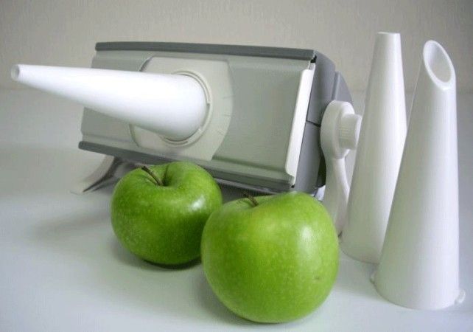
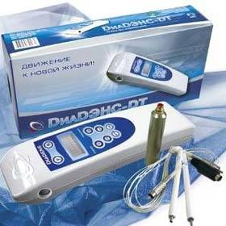
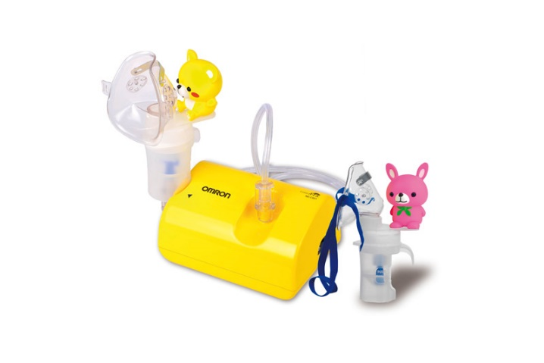
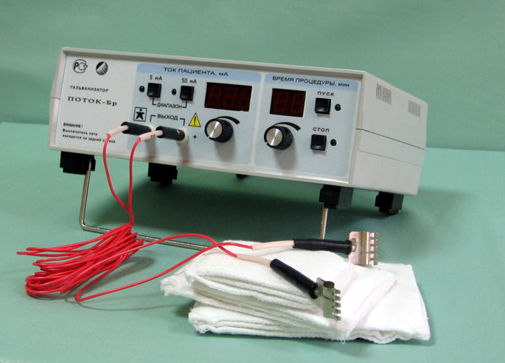
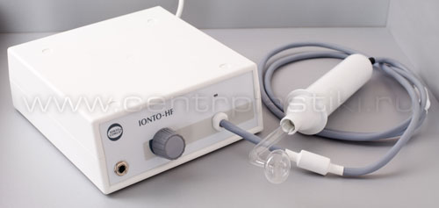
Отчет
о проделанной работе
физиотерапевтического кабинета
Наименование процедуры | Проведено всего в единицах | % от среднесписочного состава | Проведено с хронической патологией | % от общего числа хронических больных
Тубус-кварц | 145 | 83%
Фитотерапия | 840 | 90%
Фотоспок | 50 | 29%
Ингаляции | 280 | 65%
Д*арсонваль | 90 | 3,5%
Кислородный коктейль | 620 | 80%

Slide 13
3.4. Организация вакцинопрофилактики
Среди противоэпидемических мероприятий в борьбе с детскими инфекциями организации прививочной работы принадлежит одно из ведущих мест. Целью иммунопрофилактики является не только создание индивидуальной невосприимчивости, но главным образом формирование коллективного иммунитета к определенной инфекции.
Старшей медицинской сестрой детского сада проводятся прививки детям под контролем врача педиатра в прививочном кабинете при строгом соблюдении всех санитарно – эпидемиологических требований. Оборудование кабинета также соответствует всем требованиям. В нем имеются инструкции по применению всех препаратов, которые используются для проведения прививок. Прививки проводятся по строго составленному плану.
Всем родителям, законным представителям , дети которых подлежат профилактической прививке выдается на руки под роспись добровольное информированное согласие на проведение профилактических прививок детям или отказа от них, в форме утвержденной Приказом от 26.01.2009 года №19-н Минздравсоцразвития Российской Федерации строго в соответствии со ст.20 Федерального закона «Об основах охраны здоровья граждан в Российской федерации» от 21.11.2011 года №323-ФЗ. В вышеуказанной форме четко определены условия добровольного согласия или отказа от прививок, а именно что такое профилактическая прививка, необходимость ее постановки, о медицинской помощи при проведении профилактических прививок, о выполнении предписаний медицинских работников, о запретах в рамках Федерального закона от 17 сентября 1998 года №157-ФЗ «Об иммунопрофилактике инфекционных болезней» при отсутствии прививок, возможности задавать любые вопросы.
Родитель и законный представитель несовершеннолетнего гражданина подтверждает
своей подписью, что он получил все исчерпывающие ответы и информацию о
возможных прививочных реакциях и поствакцинальных осложнениях.
Ни одному ребенку ,
посещающему детский сад не проводится вакцинация без письменного согласия
родителя на вышеуказанной форме. Перед самой прививкой ребенок осматривается
врачом с обязательной термометрией. В течение всего срока определенного
инструкцией по
применению соответствующего вакцинного препарата, за ребенком ведется
медицинское наблюдение. Все данные о проведенной прививке заносятся
в Ф.№ 063, ф. 026/у, прививочный журнал с занесением реакции на ее проведение.
По показаниям врача – невролога профилактические прививки проводят в условиях
поликлиники.
Выполнение плана профилактических прививок за 2021 год.
Наименование | Подлежало | Привито | % от плана | м\о стойкий | м\о временный | отказ | примечание
1 | 2 | 3 | 4 | 5 | 6 | 7 | 8
АКДС | 0 | 0 | 0
АДС - М | 15 | 11 | 73,3
Полиомиелит | 14 | 10 | 71,4
Корь | 22 | 20 | 90,9 |  |  | 3
Паротит | 22 | 12 | 54,5 |  |  | 3
Краснуха | 22 | 13 | 59,1 |  |  | 3
БЦЖ | 0 | 0 | 0,0
Грипп | 67 | 42 | 62,7 | 3 |  | 15
Р.Манту | 67 | 40 | 59,7
геп. В | 1,0 | 1,0 | 100,0
геп. А | 4 | 4 | 100,0
Превенар | 0 | 0 | 0

Slide 14
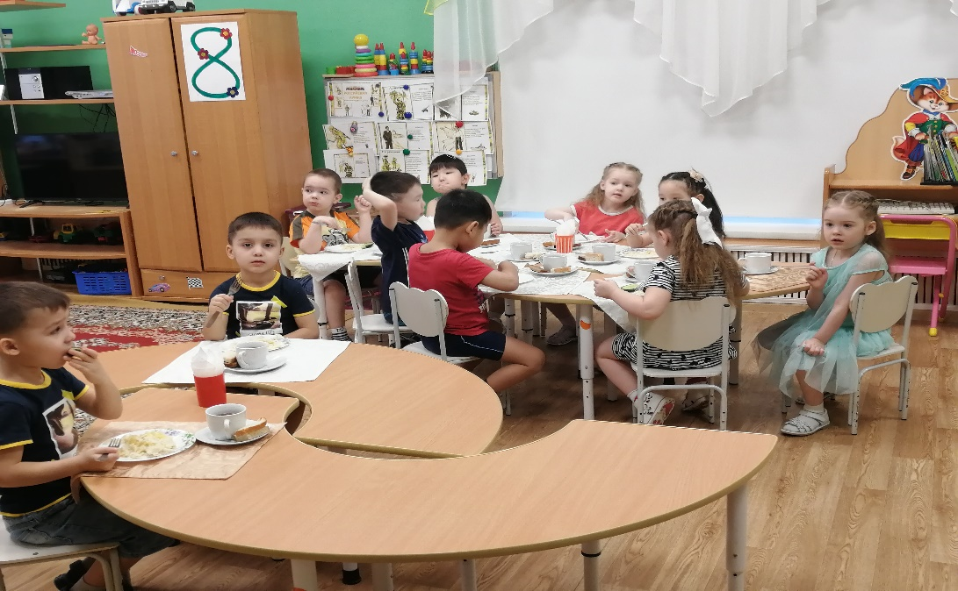
Питание
Правильно организованное питание, полноценное и сбалансированное по содержанию основных пищевых веществ, обеспечивает полноценный рост и развитие детского организма, повышает иммунитет ребенка по отношению к другим заболеваниям.
Детском саду имеется два 20-дневных цикличных меню : зимне-весеннее и летне-осеннее При отсутствии какого -либо продукта, используется таблица замены, равноценная по химическому составу.
В конце месяца по накопительной ведомости подсчитывается калорийность пищи и ее ингредиенты: Б Ж У и их соотношение.
ОТЧЕТ ПО КАЛОРИЙНОСТИ ПИТАНИЯ
Квартал | Белки | Жиры | Углеводы | Ккал | АНАЛИЗ
1 квартал | 79,8 | 78,3 | 377,8 | 2486,1 | В пределах нормы
2 квартал | 80,9 | 75,5 | 302,0 | 2178,0 | В пределах нормы
3 квартал | 79,5 | 73,7 | 378,0 | 2427,2 | В пределах нормы
4 квартал | 80,9 | 73,7 | 322,3 | 2215,3 | В пределах нормы
Средние показатели | 80,3 | 75,3 | 345,0 | 2326,7 | В пределах нормы

Slide 15
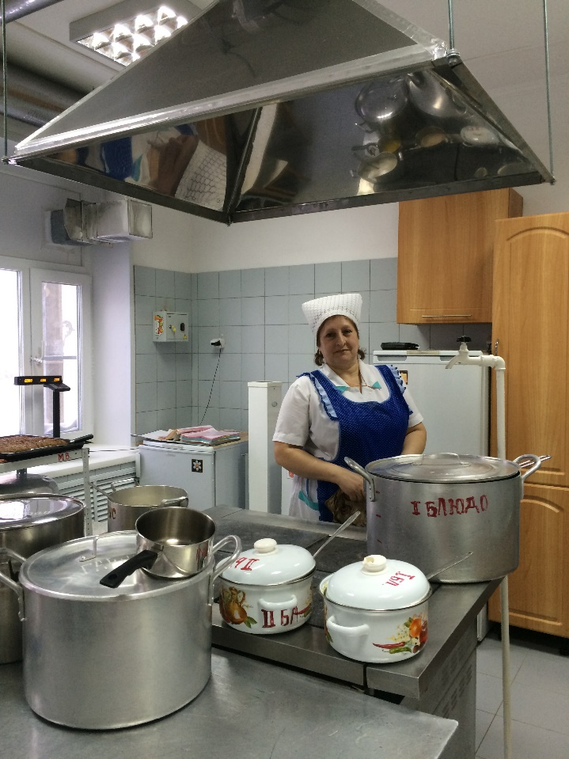
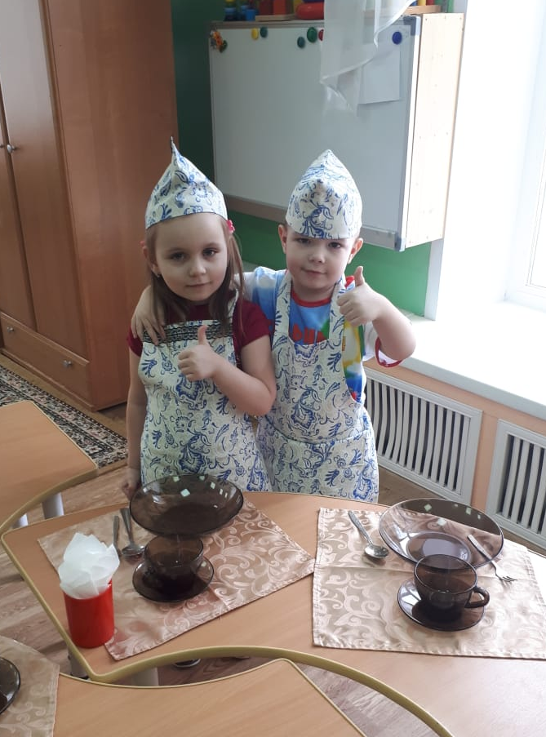
Ежедневно контролируется качество поступления всех продуктов питания, сроки реализации скоропортящихся продуктов. Ведется контроль за соблюдением технологии приготовления блюд, за правильностью обработки овощей, яиц; за правильным применением, согласно санитарным требованиям, инвентаря; за правильностью забора и хранения суточных проб; за соблюдением товарного соседства на складе. Контролируется отпуск готовой пищи. Регулярно проводятся по всем правилам снятие проб с последующей отметкой в журнале бракеража. Контролируется питание по группам: объем порций, санитарно-гигиенические нормы при приеме пищи, сервировка стола.
При составлении меню используются технологические карты приготовления блюд по рецептурному справочнику детского питания.
Перед работой работники пищеблока осматриваются , информация о здоровье заносится в журнал здоровья.
Санитарно-просветительная работа
Большое внимание в детском саду уделяется санитарному просвещению родителей и персонала. Санитарно-просветительная работа организуется и проводится в соответствии с методическими рекомендациями для медицинских работников. Имеется годовой план по санитарному просвещению, который включается в общий годовой план работы детского сада. Содержание санитарно-просветительной работы включает в себя:
выпуск санитарных бюллетеней для родителей и сотрудников, оформление стендов: «Здоровячок », «Питание дошкольника», «Будь здоров!», «Советы специалистов»;
проведение бесед, информационно- статистических сообщений старшей медсестрой на общих, групповых, родительских собраниях, заседаниях родительского комитета, медико–педагогических совещаниях, собраниях и планёрках сотрудников детского сада;
инструктаж педагогов, техперсонала, помощников воспитателей по санитарно-эпидемиологическому режиму;
в каждой группе имеется «уголок для родителей», в котором отведена рубрика для медицинской информации по актуальным темам «питание», «физическое развитие детей», информация по оздоровлению детей, меню;
Работа ведется из расчета четырех часов в месяц.

Slide 16
За 2021 год: проведено:
бесед - 13
Папки- раскладки - 12
выпущено сан. бюллетеней - 2
Лекции-3
Тематика лекций для родителей:
«Профилактика педикулеза";
"Профилактика простудных заболеваний";
"Профилактика плоскостопия и сколиоза в домашних условиях" и др..
Тематика лекций для детей:
«Полезные продукты для организма";
"Учимся правильно чистить зубы" и др.
Тематика лекций для педагогического коллектива:
"Профилактика травматизма";
«Режим проветривания";
«Профилактика коронавирусной инфекции" и др.
При проведении санитарно – просветительской работы используется разнообразная
медицинская литература, статьи из Интернета.
Противоэпидемическая работа
Профилактика инфекционных заболеваний:
дезинфекция помещений в детском саду;
контроль организации питания;
организация иммунизации;
проведение карантинных мероприятий в связи с заболеваниями скарлатиной и ветряной оспой.
Профилактика туберкулеза:
туберкулинодиагностика воспитанников;
беседы с родителями.
Направление на проведение Диаскин-теста.
Совместная работа с детским фтизио-педиатром МЦУБ.
Лечение детей по назначению детского фтизитра.

Slide 17
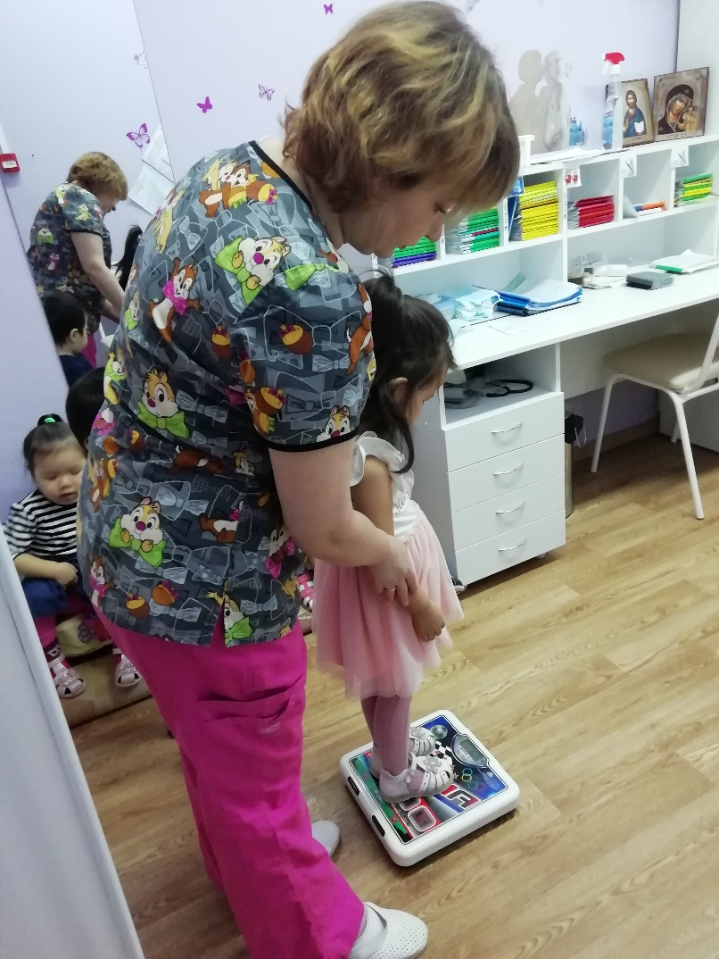
.

Slide 18


«Детский сад присмотра и оздоровления №12 «Солнышко» - филиал АН ДОО «Алмазик»
с круглосуточным пребыванием детей
Детский сад находится по адресу:
678170, Республика Саха (Якутия),
г. Мирный, ул. Ленина, дом 21 «А»
тел. 3-67-20

